Slide 1
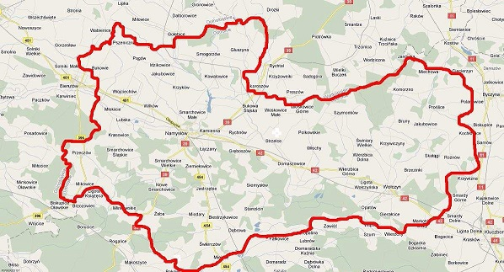
NASZE NADLEŚNICTWO – NADLEŚNICTWO NAMYSŁÓW
Lasy Nadleśnictwa Namysłów położone są na Nizinie Dolnośląskiej, w większości na Równinie Oleśnickiej. W jego zasięgu występują wszystkie krajowe gatunki lasotwórcze drzew. Gospodaruje na 17 tys. ha pow. leśnej. Najliczniej reprezentowane są mniejsze kompleksy, które są ważne ze względu na kształtowanie środowiska przyrodniczego oraz krajobrazu zapewniając ich bioróżnorodność. Średni wiek lasów wynosi 61 lat.
Lasy Nadleśnictwa Namysłów kryją wiele niesamowitych i godnych poznania miejsc, zwłaszcza dla ornitologów, m.in. fragmenty Stobrawskiego Parku Krajobrazowego, użytki ekologiczne - Młyńskie Stawy, Bagno Młynki. Żyje tu wiele prawnie chronionych gatunków roślin i zwierząt. Warto dodać, że gniazduje tu 5 par orlików krzykliwych, po 3 pary bocianów czarnych i bielików, 2 pary kań rudych.
Nadleśnictwo Namysłów zatrudnia 55 pracowników, z tego 38 jest w Służbie Leśnej. Znaczna część tej Służby, czyli leśników angażuje się w działania związane z edukacją przyrodniczo-leśną społeczeństwa. Czynią starania, by promować uroki lasów i czynny wypoczynek na łonie natury, ułatwiając do nich dostęp – urządzenie 17 miejsc postoju pojazdów oraz 1 miejsca biwakowania tzw. „Karolinów”, 4 ścieżek przyrodniczo-leśnych. Miejsca te wyposażone są w niezbędny sprzęt oraz tablice informacyjno-poglądowe.

Slide 2
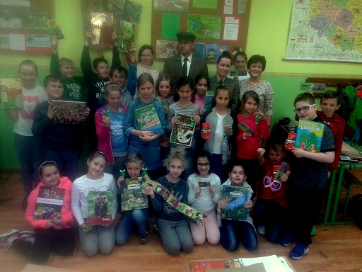
LEŚNICY PARTNERAMI SZKOŁY
W EDUKACJI PRZYRODNICZO- LEŚNEJ
Lasy naszego Nadleśnictwa są w zdecydowanej większości państwowe, czyli są własnością społeczeństwa. Zarządzają nimi leśnicy, którzy są fachowcami w tej dziedzinie. W codziennej pracy troszczą się o to, by las istniał. Dbają o jego naturalny rozwój, pozyskują drewno, chronią go na rożne sposoby. Jednocześnie czynią wiele starań, by z jego walorów korzystali okoliczni mieszkańcy . Nasza szkoła położona jest w północnej części Namysłowa, w otoczeniu parku miejskiego, w bliskiej odległości
od lasów przy Starym Mieście. Tu też swoją siedzibę ma Nadleśnictwo Namysłów. Tak bliskie położenie sprzyja systematycznej
i owocnej współpracy obu placówek.
Tradycją szkoły jest podejmowanie przedsięwzięć o charakterze ekologicznym, szczególnie w zakresie edukacji przyrodniczo- leśnej we współpracy z Nadleśnictwem. Przez wiele lat prowadzenia wspólnych działań wypracowano model edukacji, który polega na zdobywaniu wiedzy podczas spotkań edukacyjnych tj. prelekcje leśników, wspólne wędrowanie, zajęcia warsztatowe, spotkania w terenie. Następnym krokiem jest przetwarzanie zdobytej przez uczniów wiedzy w prace plastyczne i literackie, inscenizacje, postery, ulotki, konkretne działania w terenie. Podsumowaniem tak prowadzonej edukacji jest upowszechnienie
w środowisku lokalnym wspólnych poczynań podczas organizowanych w szkole festynów i wystaw poza szkołą. Każdy uczeń naszej placówki wielokrotnie uczestniczył w edukacji prowadzonej z udziałem leśników.
Kiedy w szkole zjawia się leśnik, to już w góry wiadomo, że będzie miło i ciekawie. Wszyscy bowiem wiedzą, że warto być aktywnym, brać udział w konkursach, bo uczniowski trud zostanie doceniony przez leśników. Dzieci otrzymują nagrody, a biblioteka szkolna wzbogaca swoje zbiory o literaturę fachową: czasopisma i książki przyrodnicze.
Leśnicy to przyjaciele dzieci - wiedzą, jak zachęcić je do działania. Nauka na łonie natury, to nie to samo. co "wkuwanie" suchych faktów. Wiadomo, że pracownicy Nadleśnictwa w swojej codziennej pracy muszą wykazywać się cierpliwością, gdyż efekty ich działań nie są natychmiastowe. Tak też jest w edukacji - stawiają na młodych, bo doskonale wiedzą, że:
"Czego Jaś się nie nauczył, tego Jan nie będzie umiał”.

Slide 3
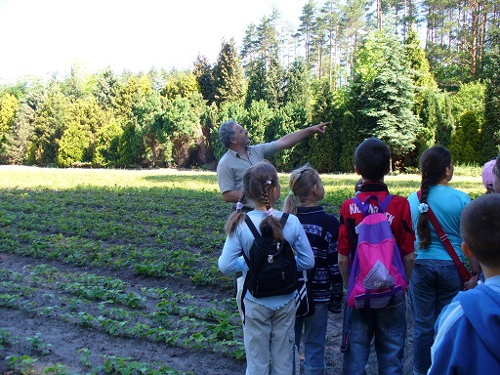
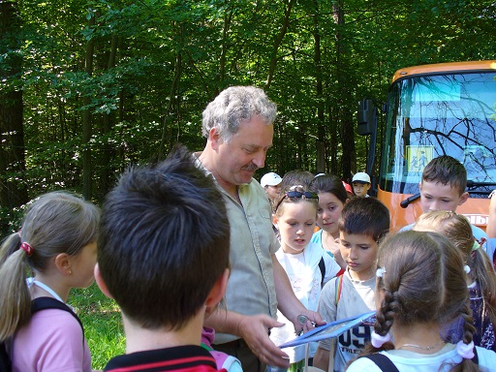
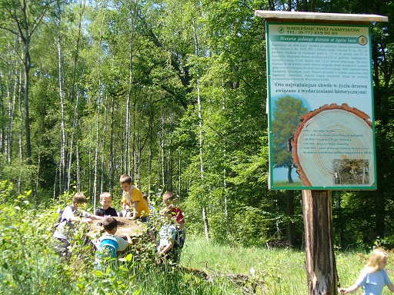
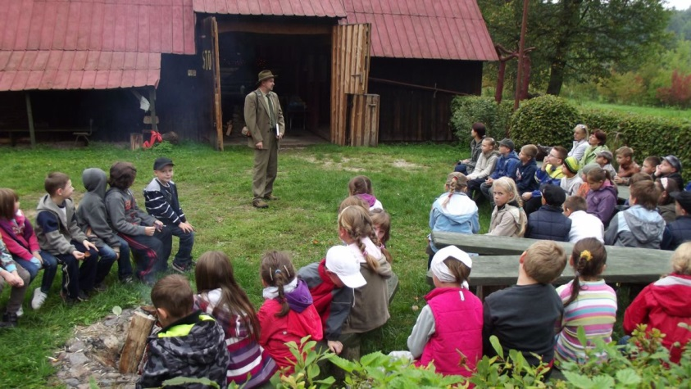
„ZIELONE LEKCJE”
Użytek ekologiczny Młyńskie Stawy to niezwykle urokliwy zakątek w naszych lasach. Wykorzystywany jest do celów edukacji leśnej i jako miejsce odpoczynku. Tu również znajduje się szkółka leśna, którą odwiedzają uczniowie przynajmniej dwa razy w czasie 6- letniej edukacji .
Dzieci wiedzą już, że praca leśników jest trudna i odpowiedzialna. Ich działalność nie sprowadza się tylko do pozyskiwania drewna i wycinania drzew. " By szumiał las" - leśnicy urządzają go i hodują, pielęgnują i chronią, zapewniając właściwą "wymianę pokoleń".
Leśne wędrówki ścieżkami edukacyjnymi są przyjemną i atrakcyjną formą nauki, a w odrestaurowanej stodole odbywają się zajęcia warsztatowe.

Slide 4
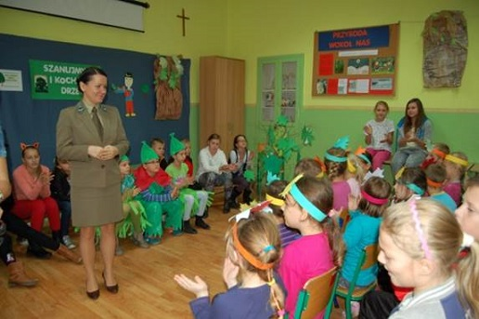
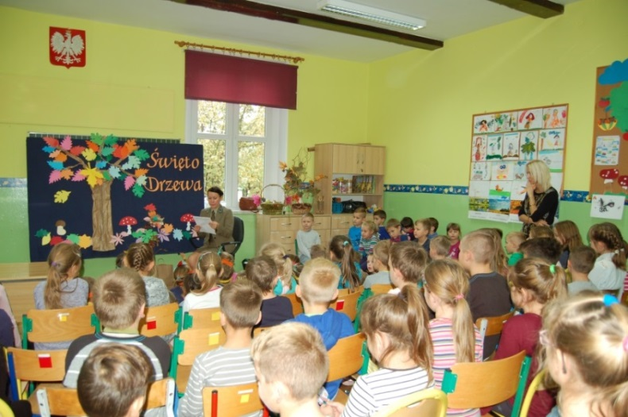
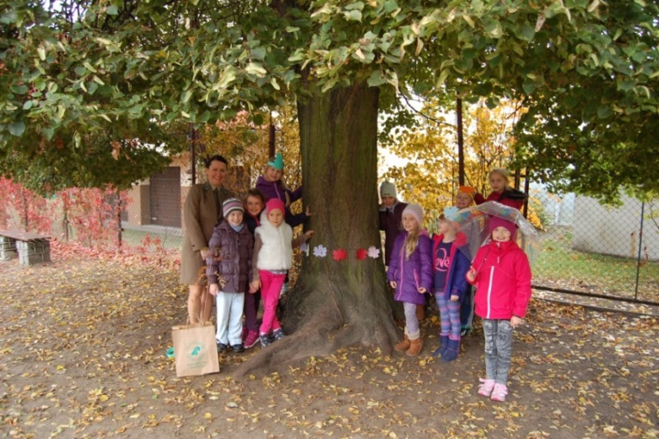
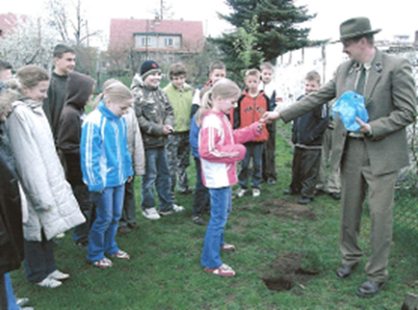
OBCHODY DNIA DRZEWA
„Drzewa to życie!” – doskonale o tym wie każdy uczeń, albowiem od kilku lat prowadzona jest przez leśników
w szkole edukacja w tym zakresie. Przyjmuje ona rozmaite formy: spotkania edukacyjne, czytanie opowieści przyrodniczych młodszym dzieciom, sadzenie drzew, konkursy plastyczne i literackie.

Slide 5
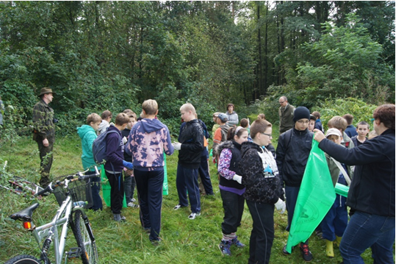
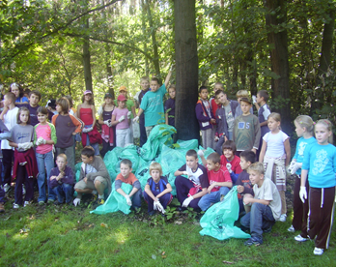
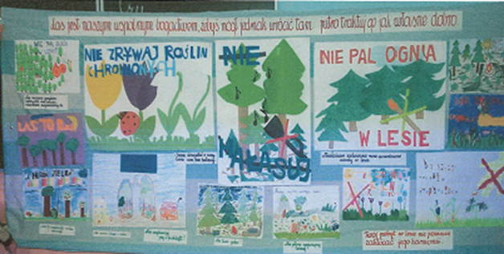
WIELKIE SPRZĄTANIE LASU !!!
Od lat pod przewodnictwem leśników uczniowie sprzątają pobliskie lasy. Podczas penetracji lasu są świadkami niechlubnej działalności człowieka i braku szacunku do przyrody!!! Cieszy fakt, że z roku na rok śmieci w lesie jest coraz mniej!
„BY NAUKA NIE POSZŁA W LAS…”
By móc cieszyć się urokami i korzyściami płynącymi z lasu, należy go szanować. W tym względzie nieodzowna jest edukacja nie tylko dzieci, ale i dorosłych. Na spotkaniach edukacyjnych z leśnikami uczniowie poznają zasady zachowania się w lesie, które obrazują
w formie plastycznej.
Z dziecięcych prac tworzone są wystawy
do edukacji dorosłych w środowisku lokalnym.

Slide 6
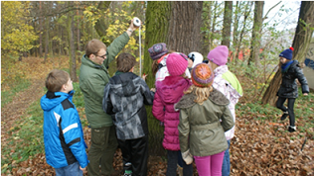
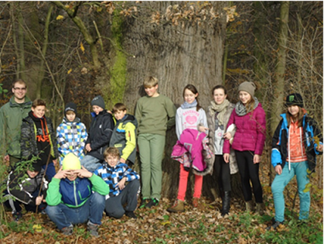
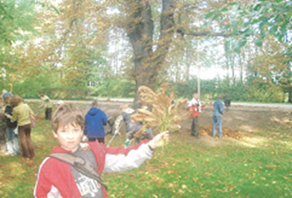
POSZUKIWANIE DRZEWA ROKU !!!
NA RATUNEK KASZTANOWCOM !!!
To doskonały sposób na odkrywanie piękna miejscowych lasów oraz ich osobliwości.
O groźnym dla kasztanowców szrotówku uczniowie dowiedzieli się podczas prelekcji
z panią leśnik. Aby pomóc tym pięknym drzewom, co roku przystępują do grabienia ich liści na terenie Namysłowa.

Slide 7
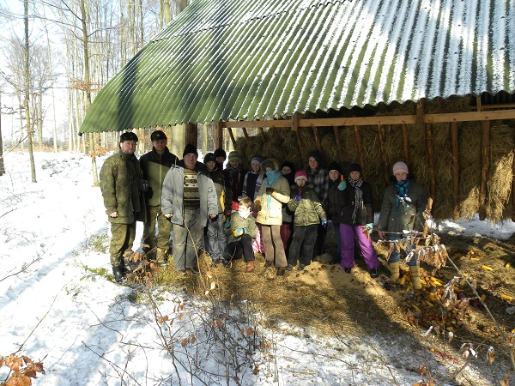
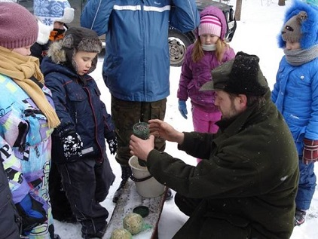
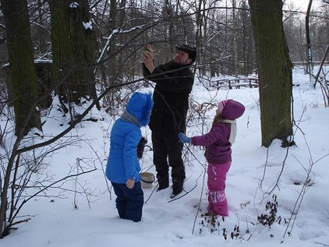
AKCJA DOKARMIANIA ZWIERZĄT
W trudnym dla zwierząt okresie zimowym uczniowie pod opieką leśników pomagają zwierzętom. Uczą się przygotowywać właściwe mieszanki pokarmowe. Na posesji szkoły zakładają karmniki, na pobliskiej Wyspie na Widawie dokarmiają ptaki wodne.
Wspólnie z leśnikami odwiedzają las, gdzie wykładają karmę dla zwierząt leśnych. Przy okazji łączą naukę z zabawą: rozpoznają tropy zwierząt, uczestniczą w kuligu i podziwiają piękno zimowego lasu.

Slide 8

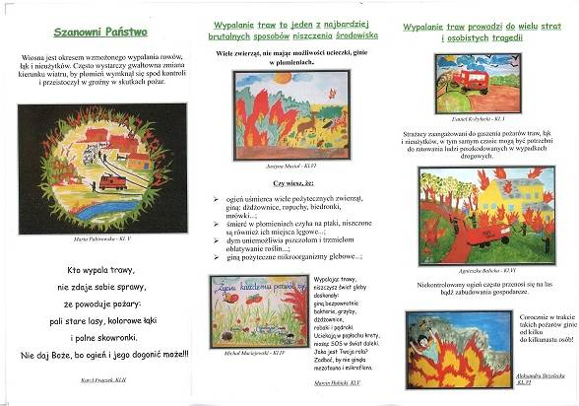
„WIOSNA BEZ OGNIA”
„Wiosna bez ognia” - to hasło kampanii przeprowadzonej przez leśników wśród uczniów. Przebiegała ona ze wszystkimi etapami projektu edukacyjnego: dzieci poznawały zagadnienie, tworzyły i prezentowały je
w różnych formach.
Z uczniowskich prac została opracowana ulotka edukacyjno- informacyjna , która posłużyła do edukacji dorosłych – rozpowszechniona została
w środowisku lokalnym podczas festynu rodzinnego oraz wśród uczniów z innych szkół.

Slide 9
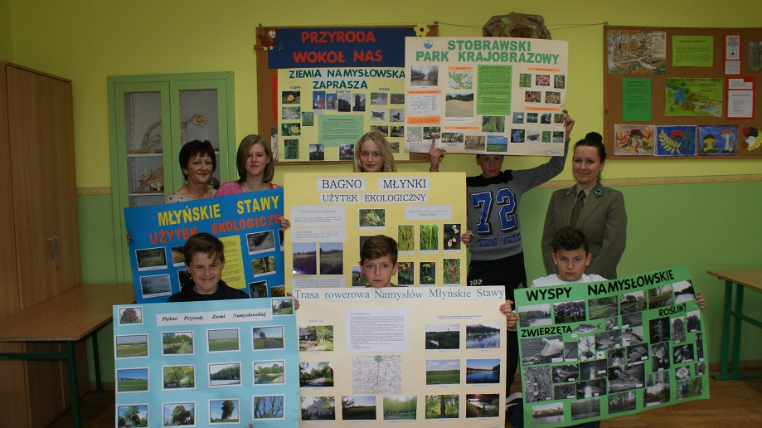
„BY SŁAWIĆ UROKI NASZYCH LASÓW …”
Lasy Nadleśnictwa Namysłów kryją wiele pięknych i urokliwych zakątków. Wiele z nich odwiedzili uczniowie podczas spotkań z leśnikami. Stało się to dla nich inspiracją do opracowywania tras ścieżek rowerowych. Projekty ścieżek zostały zaprezentowane w środowisku lokalnym na festynie, w postaci posterów. Na uwagę zasługuje bogata szata graficzna tych prac.

Slide 10
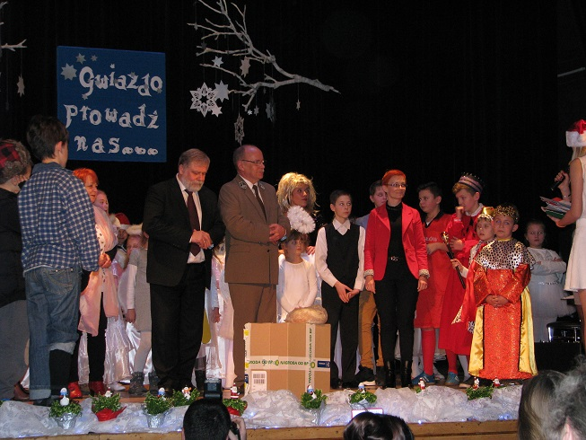
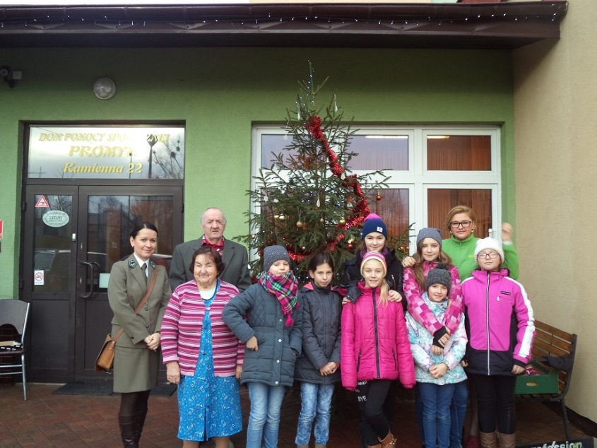
LEŚNICY W SPOŁECZEŃSTWIE LOKALNYM
Leśnicy to przyjaciele szkoły, znają ich nie tylko dzieci, ale i rodzice oraz społeczność lokalna. Uczestniczą bowiem w różnorodnych uroczystościach szkolnych i festynach rodzinnych. Są to chwile, kiedy można bliżej poznać ich i ich pracę . Zawsze i serdecznie zapraszają do korzystania z pobliskich lasów przypominając, że są one dostępne i atrakcyjne dla wszystkich.
Nie zapominają też o ludziach potrzebujących pomocy. To oni zaszczepili w nas chęć towarzyszenia osobom starszym, samotnym i chorym – zwłaszcza w okresie bożonarodzeniowym. Od lat wspólnie
z Nadleśnictwie Namysłów uczestniczymy w ogólnopolskiej akcji „ Choinki nadziei.”
Autorzy prezentacji : Karolina Słomińska – kl. VI
Zuzanna Gorczyńska – kl. VI
Jakub Jastrzębski – kl. VI
Szkoła Podstawowa nr 5 im. bł. Jana Pawła II w Namysłowie
Kategoria – szkoła podstawowa

